Slide 1
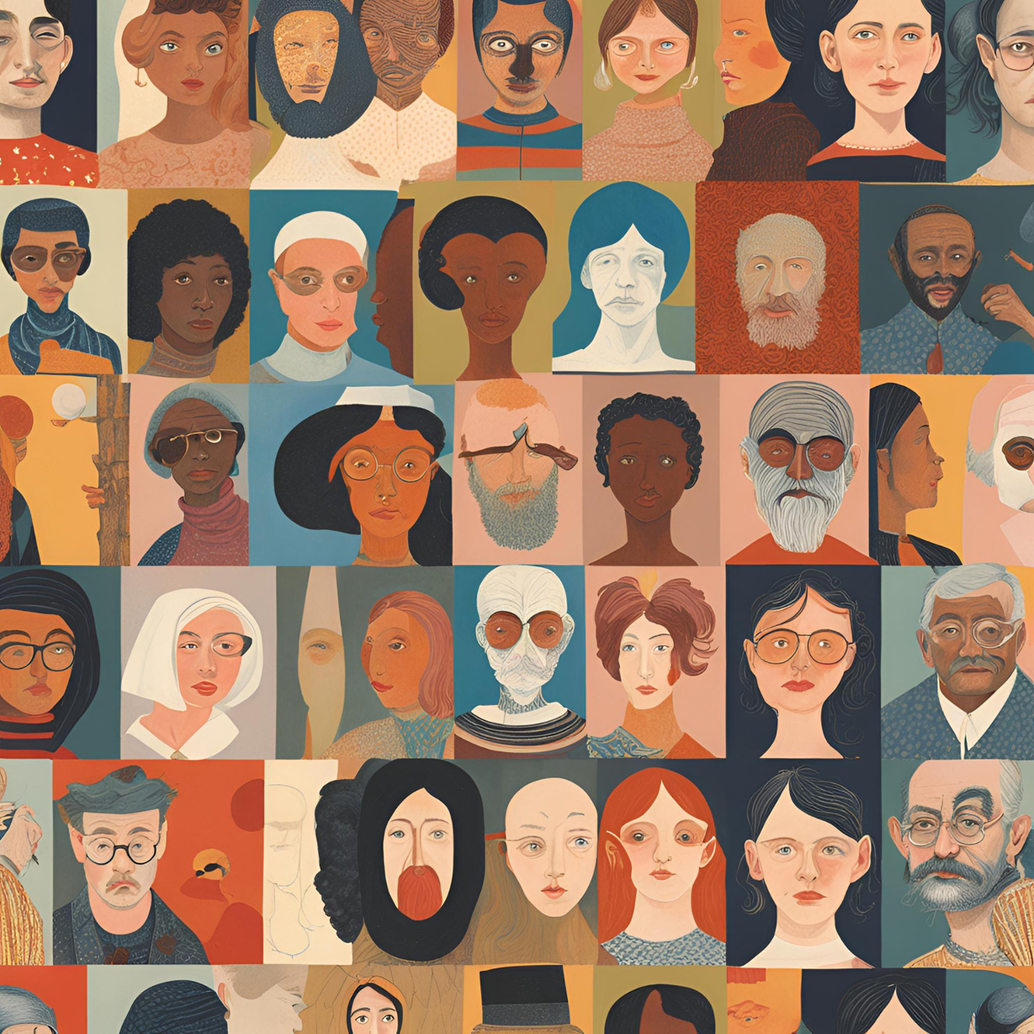
TRÒ CHƠI:
NHÌN HÌNH ẢNH ĐOÁN TÊN TÁC PHẨM

Slide 2
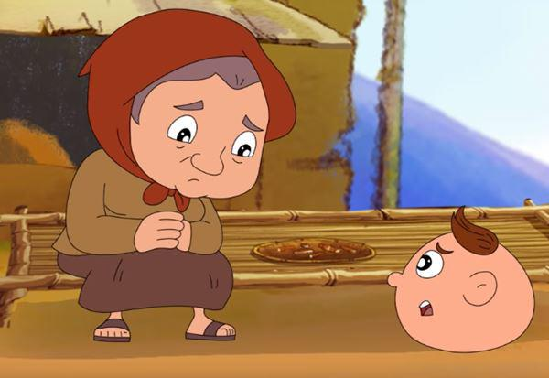
SỌ DỪA

Slide 3
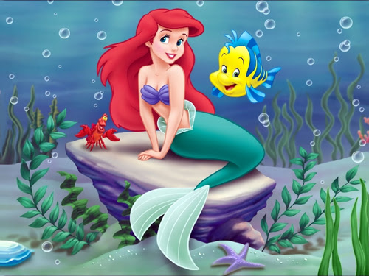
NÀNG TIÊN CÁ

Slide 4
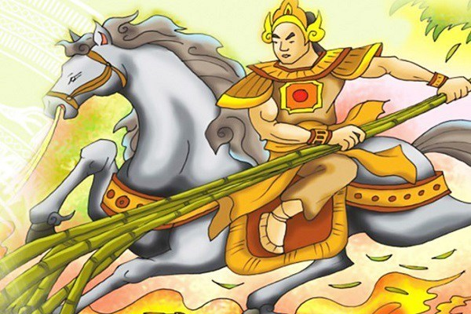
THÁNH GIÓNG

Slide 5
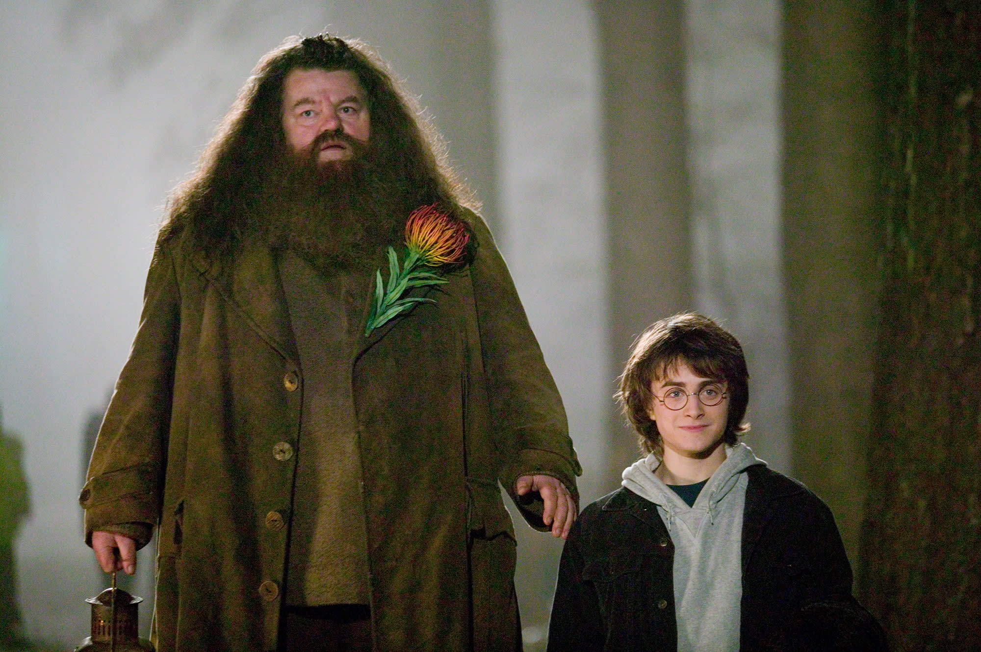
TRUYỆN HARRY POTTER

Slide 6
Em đã đọc tác phẩm văn học nào viết về những con người có ngoại hình khác lạ? Chia sẻ ngắn gọn cảm nhận của em về tác phẩm ấy.

Slide 7
Tiết 46: Văn bản:
Từ “Thằng quỷ nhỏ” của Nguyễn Nhật Ánh
nghĩ về những phẩm chất của một tác phẩm viết cho thiếu nhi
- Trần Văn Toàn -
Notes:
Giáo án của Thảo Nguyên 0979818956

Slide 8
I.
Đọc – tìm hiểu chung
Notes:
Giáo án của Thảo Nguyên 0979818956

Slide 10
1. Đọc – chú thích
a. Đọc
- Đọc to, rõ ràng
- Chú ý các thẻ chỉ dẫn theo dõi, chú ý, suy luận
Notes:
Giáo án của Thảo Nguyên 0979818956

Slide 11
1. Đọc – chú thích
b. Chú thích
- Nhân dạng: những đặng điểm bề ngoài như dáng người, nước da, khuôn mặt,…khiến nhìn thấy có thể nhận ra một người, phân biệt với những người khác.
Notes:
Giáo án của Thảo Nguyên 0979818956

Slide 12
2. Tìm hiểu chung
a. Tác giả

Slide 13
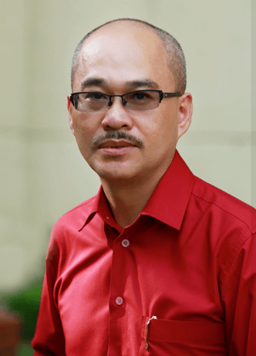
HỒ SƠ TÁC GIẢ
Họ và tên:
Sinh năm:
Trần Văn Toàn
1973
Nghề nghiệp:
Quê:
Giảng viên, Nhà nghiên cứu, phê bình văn học
Nam Định
Thẻ thông tin
Nhà nghiên cứu, phê bình văn học
1973
Trần Văn Toàn
Nam Định
Giảng viên

Slide 14
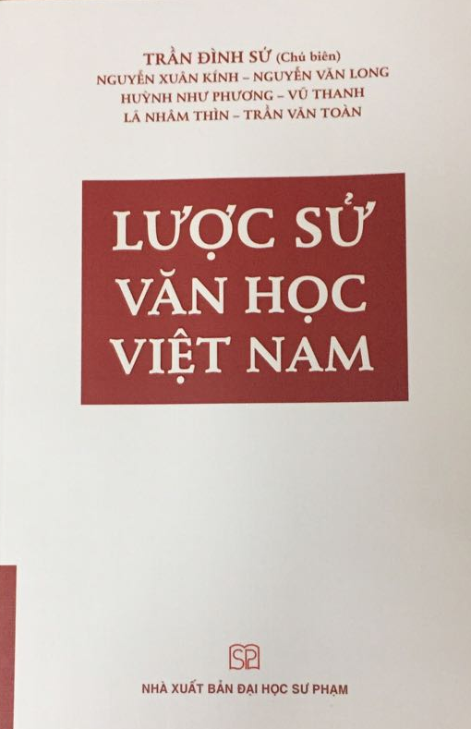
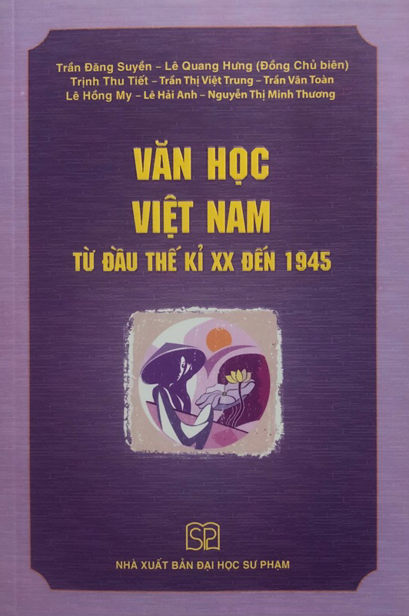
Một số công trình tiêu biểu: Văn học Việt Nam từ đầu thế kỉ XX đến 1945 (viết chung, 2016), Lược sử văn học Việt Nam (viết chung, 2022),…

Slide 15
b. Tác phẩm
Nghị luận
Xuất xứ
Văn bản nghị luận (về một tác phẩm văn học)
Theo Trần Văn Toàn, Từ “Thằng quỷ nhỏ” của Nguyễn Nhật Ánh nghĩ về những phẩm chất của một tác phẩm viết cho thiếu nhi, in trong Nguyễn Nhật Ánh – Hiệp sĩ của tuổi thơ, NXB Đại học Quốc gia Hà Nội, Hà Nội, 2015, tr.146-159
Thể loại
PTBĐ chính

Slide 16
b. Tác phẩm
Xuất xứ
Thể loại
PTBĐ chính
Theo Trần Văn Toàn, Từ “Thằng quỷ nhỏ” của Nguyễn Nhật Ánh nghĩ về những phẩm chất của một tác phẩm viết cho thiếu nhi, in trong Nguyễn Nhật Ánh – Hiệp sĩ của tuổi thơ, NXB Đại học Quốc gia Hà Nội, Hà Nội, 2015, tr.146-159
Văn bản nghị luận (về một tác phẩm văn học)
Nghị luận

Slide 17
II.
Khám phá văn bản
Notes:
Giáo án của Thảo Nguyên 0979818956

Slide 18
1.
Luận đề và hệ thống luận điểm
trong văn bản

Slide 19
THINK – PAIR - SHARE
Văn bản bàn luận về vấn đề gì? Theo em, phạm vi của vấn đề bàn luận trong văn bản này có gì khác với văn bản “Người con gái Nam Xương” – một bi kịch của con người?
Notes:
Giáo án của Thảo Nguyên 0979818956

Slide 20
a. Luận đề
Thông qua tác phẩm “Thằng quỷ nhỏ” của Nguyễn Nhật Ánh, suy ngẫm về những phẩm chất cần có của một tác phẩm văn học viết cho thiếu nhi.

Slide 21
So sánh phạm vi nghị luận
Văn bản: Từ “Thằng quỷ nhỏ” của Nguyễn Nhật Ánh nghĩ về những phẩm chất của một tác phẩm viết cho thiếu nhi. (Trần Văn Toàn)
Văn bản: “Người con gái Nam Xương” – một bi kịch của con người (Nguyễn Đăng Na)
Phân tích truyện dài “Thằng quỷ nhỏ” như một điểm tựa, từ đó bàn luận và đặt ra vấn đề rộng hơn là những phẩm chất cần có đối với một tác phẩm văn học viết cho thiếu nhi nói chung. Những thành công của nhà văn Nguyễn Nhật Ánh thể hiện trong tác phẩm “Thằng qủy nhỏ” đã khơi gợi cho tác giả bài nghị luận suy ngẫm về vấn đề rộng hơn tác phẩm mà ông phân tích.
Chủ yếu bàn luận, phân tích về vấn đề bi kịch của con người trong tác phẩm “Người con gái Nam Xương”
Notes:
Giáo án của Thảo Nguyên 0979818956

Slide 22
a. Luận đề
Thông qua tác phẩm “Thằng quỷ nhỏ” của Nguyễn Nhật Ánh, suy ngẫm về những phẩm chất cần có của một tác phẩm văn học viết cho thiếu nhi.
➔ Phạm vi của vấn đề bàn luận trong văn bản này rộng hơn văn bản “Người con gái Nam Xương” – một bi kịch của con người (Nguyễn Đăng Na)

Slide 23
PHIẾU HỌC TẬP
Luận điểm 1
Luận điểm 2
Luận điểm 3

Slide 24
b. Hệ thống luận điểm
→ Sử dụng các tri thức về nhân học văn hóa để lí giải vấn đề nhân dạng con người, từ đó soi tỏ trở lại để cắt nghĩa, đem đến cái nhìn mới về vấn đề nhân dạng trong các tác phẩm văn học.
Luận điểm 2: Nhân dạng con người là một tạo tác mang tính văn hóa.
➔ Các luận điểm sắp xếp theo trình tự từ cụ thể đến khái quát
Luận điểm 3: Những phẩm chất cần có của một tác phẩm văn học viết cho thiếu nhi.
Luận điểm 1: Nhân dạng khác biệt của Quỳnh và thái độ của mọi người đối với nhân dạng ấy.
→ Sự thể hiện vấn đề nhân dạng con người trong một tác phẩm văn học cụ thể
→ Đề xuất những phẩm chất cần có của một tác phẩm văn học viết cho thiếu nhi
Notes:
Phát vấn: Xác định các luận điểm chính trong văn bản. Các luận điểm ấy có quan hệ với nhau như thế nào?

Slide 25
Thông qua tác phẩm “Thằng quỷ nhỏ” của Nguyễn Nhật Ánh, suy ngẫm về những phẩm chất cần có của một tác phẩm văn học viết cho thiếu nhi.
Nhân dạng con người là một tạo tác mang tính văn hóa.
Nhân dạng khác biệt của Quỳnh và thái độ của mọi người đối với nhân dạng ấy.
Những phẩm chất cần có của một tác phẩm văn học viết cho thiếu nhi.
Notes:
Tổng kết lại mối quan hệ giữa các luận điểm: Trên cơ sở nhận diện (luận điểm 1) và lí giải (luận điểm 2), tác giả đề xuất luận điểm 3

Slide 26
BÍ MẬT TRÊN CÁNH HOA

Slide 27
1
2
4
5

Slide 28
Câu 1: Theo người viết, Thằng quỷ nhỏ có những đặc điểm gì?
A. Hàm chứa những thông điệp sâu sắc.
B. Gợi mở nhiều suy ngẫm về lứa tuổi học trò.
C. Hàm chứa những thông điệp sâu sắc và gợi mở nhiều suy ngẫm về phẩm chất của một tác phẩm văn học viết cho thiếu nhi.
D. Mở ra những cảm hứng mới cho văn học thiếu nhi.

Slide 29
Câu 2: Theo người viết, chữ “quỷ” mà Nguyễn Nhật Ánh sử dụng trong nhan đề có ý nghĩa gì?
A. Để chỉ về tính cách kì lạ của nhân vật.
B. Để chỉ sự kì dị trong nhân dạng.
C. Để mô tả sự kì bí, quái dị của câu chuyện.
D. Để mô tả sự kì quái của không gian diễn ra câu chuyện.

Slide 30
Câu 3: Đâu là những nét kì dị gắn trên gương mặt Quỳnh và trở thành dấu hiệu thường trực để nhận biết nhân vật?
A. Hai vành tai to, có tâm trạng lại ve vẩy như cánh bướm.
B. Hai vành tai to, có tâm trạng lại ve vẩy như cánh bướm, chiếc mũi to, đỏ ửng, lấm tấm mồ hôi.
C. Chiếc mũi to, đỏ ửng, lấm tấm mồ hôi.
D. Hai vành tai nhỏ, có tâm trạng lại ve vẩy như cánh bướm, chiếc mũi dài, đỏ ửng, lấm tấm mồ hôi.

Slide 31
Câu 4: Đâu là một trong những luận điểm chính trong bài viết?
A. Nhân dạng là của riêng một cá nhân nhưng nó lại được định giá bởi cộng đồng.
B. Mọi nông nỗi của Quỳnh đều bắt nguồn từ ngoại hình dị thường, lạc loài của chú bé ấy.
C. Sự lạc loài, cái khoảng cách ấy đã che khuất tất cả tồn tại đích thực của Quỳnh.
D. Một tác phẩm văn học thiếu nhi phải góp phần hình thành những chuẩn mực văn hóa của một cộng đồng trong tâm hồn trẻ thơ.

Slide 32
Câu 5: Nhận xét về cách lấy dẫn chứng để khẳng định lí lẽ, quan điểm của tác giả
A. Tác giả trích dẫn dẫn chứng trực tiếp và gián tiếp, có sự chọn lọc, phù hợp với từng quan điểm, lí lẽ của bài viết.
B. Chỉ sử dụng dẫn chứng trực tiếp, đa dạng, phong phú.
C. Chỉ sử dụng dẫn chứng gián tiếp có sự điều chỉnh phù hợp với văn phong của bài viết.
D. Sử dụng dẫn chứng đa dạng, phong phú, chỉ lấy từ truyện Thằng quỷ nhỏ.

Slide 33
IV.
Luyện tập
Notes:
Giáo án của Thảo Nguyên 0979818956

Slide 34
Viết kết nối với đọc
“Không nên biến những nhân vật trong các tác phẩm văn học thiếu nhi trở thành những nhân vật hoàn hảo.”
Trần Văn Toàn, Từ “Thằng quỷ nhỏ” của Nguyễn Nhật Ánh nghĩ về những phẩm chất của một tác phẩm viết cho thiếu nhi)
Viết đoạn văn nghị luận (khoảng 7 – 9 câu chia sẻ suy nghĩ của em về ý kiến trên.
- Về nội dung: nêu được suy nghĩ của mình về ý kiến “Không nên biến những nhân vật trong tác phẩm văn học thiếu nhi trở thành những nhân vật hoàn hảo”. (Gợi ý: Tìm một vài biểu hiện của sự không hoàn hảo trong các nhân vật thiếu nhi. Việc xây dựng những nhân vật hoàn hảo khiến tác phẩm có giới hạn gì? Việc xây dựng những nhân vật thiếu nhi không hoàn hảo có tác dụng gì?...
- Về hình thức: đảm bảo số câu theo yêu cầu. Các câu trong đoạn cần đúng ngữ pháp, có liên kết, mạch lạc và đúng chính tả.

